Slide 1
Javascript

Slide 2
Arrays

Slide 3
Arrays
Um array é um objeto que armazena uma lista de qualquer tipo de valores num único nome de variável.
Graficamente
Como criar um array
var lista = new Array();
Nome array
índice
0 | 1 | 2 | 3 | 4 | 5 | 6 | 7

Slide 4

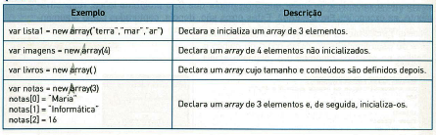
Arrays

Slide 5
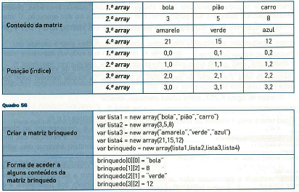
Matriz
Uma matriz é uma estrutura constituída por vários arrays.

